Slide 1
CC 進化系
CTU Collaboration
UCCX / MediaSense 11.5
シスコシステムズ合同会社
コラボレーションアーキテクチャ事業
テクニカルソリューションズアーキテクト
岩岸 優希 http://cs.co/yiwagish
2016年7月21日

Slide 2
アジェンダ
Cisco Unified Contact Center Express 復習
Cisco Unified Contact Center Express 11.5
Cisco MediaSense 11.5
エージェント
スーパーバイザ
パッケージ
役割の進化
dCloud
CAD
概略
11.5 新機能

Slide 3
アジェンダ
Cisco Unified Contact Center Express 復習
Cisco Unified Contact Center Express 11.5
Cisco MediaSense 11.5
役割の進化
dCloud
CAD

Slide 4
Cisco Unified Contact Center Express 役割の進化
CUCM機能拡張
コールセンター
ユーザー体験
基本的なACD
オールインワンサーバー
リモートエキスパート
ACD/IVR/CTI/レポート
HA 展開
マルチチャネル
リモートエージェント
API/CRM
オムニチャネル
Web 2.0 UI
Notes:
automatic call distributor

Slide 5
dCloudで学ぶ Cisco Unified Contact Center Express最新機能
dCloud Cisco Collaboration 11.0v1/10.5v1
10分間でゼロからエージェント作成
マルチチャネルカスタマーサービスの提供11.0 v1
アウトバウンドコールキャンペーンおよびWebベースのビデオコールで
エージェントの稼働率を向上させる
https://communities.cisco.com/docs/DOC-52558

Slide 6
dCloudで学ぶ Cisco Unified Contact Center Express最新機能
Cisco Unified Contact Center Express 10.6 v2/ 11.0 v1
Cisco Finesseデスクトップを使った一次対応完了率の向上
Finesse を導入したRock Coast Riders （自転車ショップ）
オムニチャネルコミュニケーション
コンテキストサービスを利用したオムニチャネル
Remote Expert ブランチ
Remote Expert キオスク
Remote Expert モバイル
https://communities.cisco.com/docs/DOC-52558
https://dcloud-cms.cisco.com/demo/cisco-unified-contact-center-express-11-0-v1

Slide 7
CAD End-Of-Life サマリー
Unified CCX 10.6はCADが利用可能な最後のバージョンです
16 Jan 2015
EoL announcement
15 July 2016
End of SW Maintenance
31 July 2018
End of Support

Slide 8
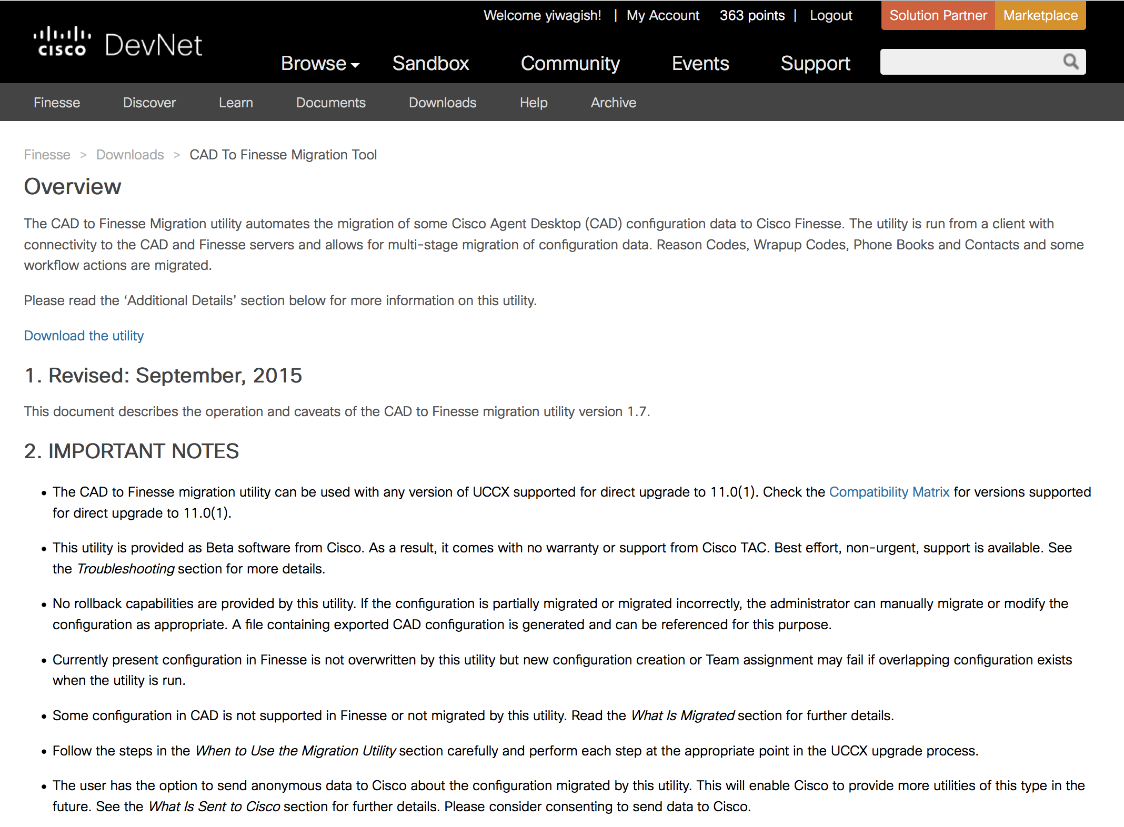
CAD to Finesse Migration Tool
Global & Workflow Group Not Ready Reason Codes
Global & Workflow Group Logout Reason Codes
Global & Workflow Group Wrapup Codes
Global & Workflow Group Phone Book Contacts
Global & Workflow Group Phone Books
Workflow Group Start Recording Actions
Workflow Group HTTP Actions
https://developer.cisco.com/site/finesse/downloads/cad-to-finesse/index.gsp

Slide 9
アジェンダ
Cisco Unified Contact Center Express 復習
Cisco Unified Contact Center Express 11.5
Cisco MediaSense 11.5
エージェント
スーパーバイザ
パッケージ

Slide 10
アジェンダ
Cisco Unified Contact Center Express 復習
Cisco Unified Contact Center Express 11.5
Cisco MediaSense 11.5
エージェント
スーパーバイザ
パッケージ

Slide 11
Finesse エージェント
インフラストラクチャ
シングルサインオン
通知機能
コンテキストサービス 音声・電子メール・チャット

Slide 12
インフラストラクチャ

Slide 13
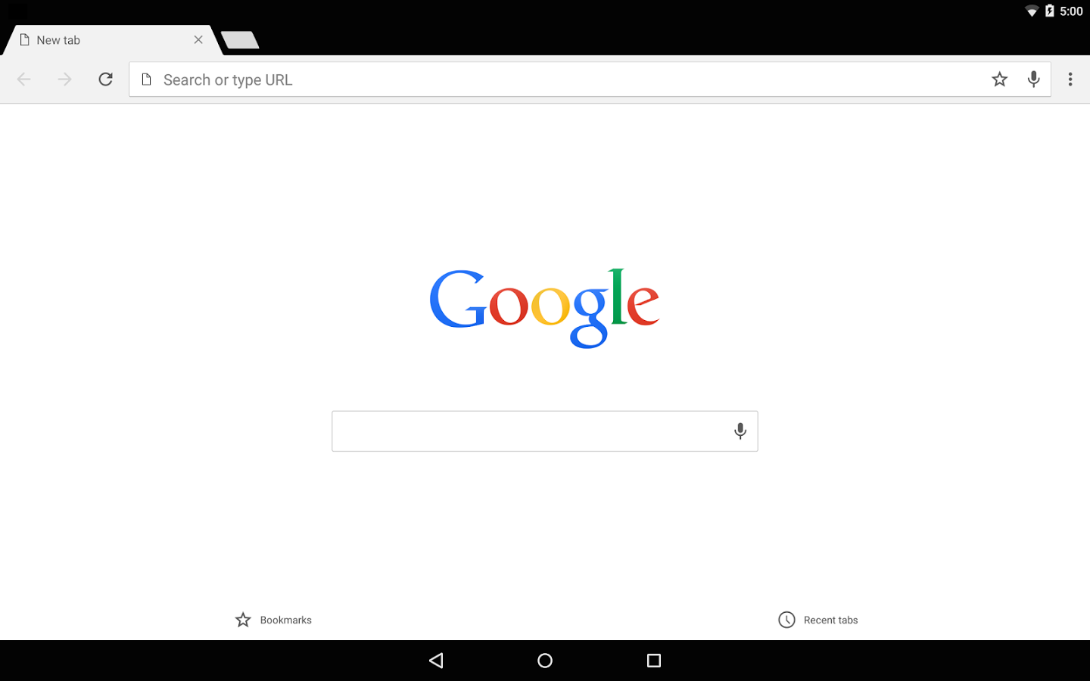
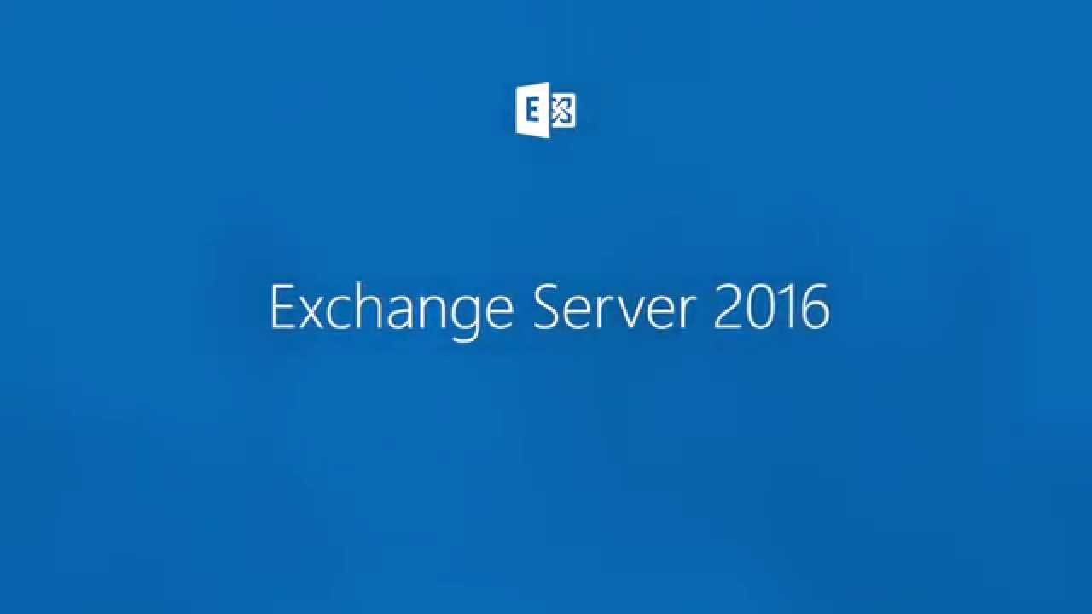
インフラストラクチャ
Desktop
Internet Explorer10/11
Firefox
Chrome
Windows 7/8.1/10
Mac OS X
Finesse Email
Exchange 2010/2013/2016
Office 365

Slide 14
シングルサインオン

Slide 15
Cisco Unified Contact Center Express11.5 IdS - Identity Server
IdP – Identity Provider
Explicit Initial Trust
Agreement
SP – Service Provider
Authorization Server
Resource Server e.g. Finesse
TokenInfo
Authentication
Use a Token
Indirect Agreement
Get a Token
IdS
Users
Client

Slide 16
Single Sign-On
Agents, Supervisors, CCX 管理者画面
Finesse上のシスコのガジェット
サードパーティ: ガジェット提供者に依存

Slide 17
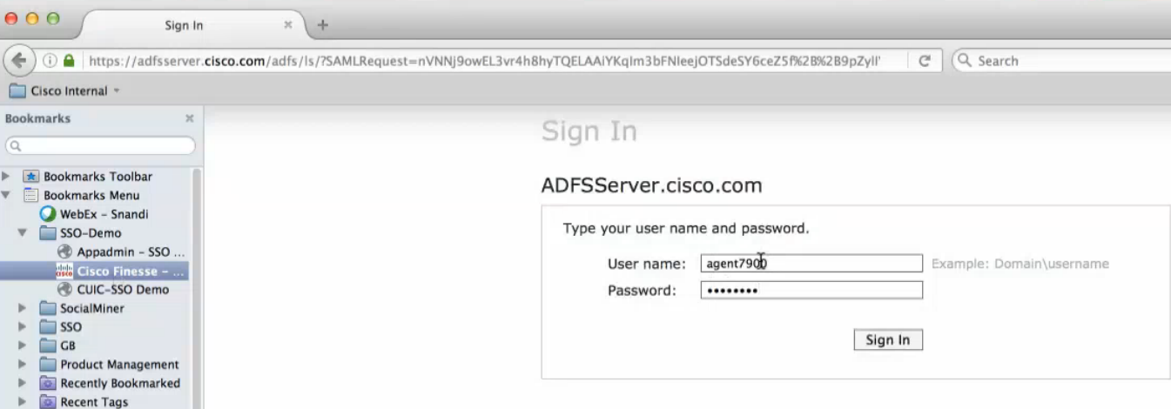
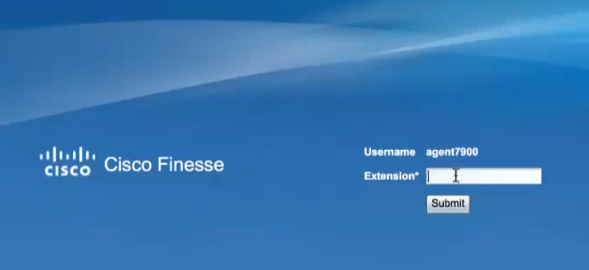
SSO: Authentication and Login

Slide 18
Single Sign On in CCX 11.5
Identity Providers (IdP)
Single IdP: ADFS
Identity Service (IdS)
CCXに内蔵
High Availability (Active-Active)
Finesse IP Phone Agentは未対応
モード | UCCX
Non-SSO | ○
SSO | ○
Hybrid | ×

Slide 19
通知機能

Slide 20
Finesse: Incoming Contact Notification
Voice, Email, Chat

Slide 21
Context Service

Slide 22
チャレンジ
マルチチャネルでのやりとりの全てを把握するのは難しい
顧客のフラストレーション
エージェントの時間のロス
既存ソリューションは高価で複雑でプロプライエタリ

Slide 23
Context Service
http://cisco.com/go/contextservice
“クラウド”ベース 顧客データ
オムニチャネル
サービス展開
Social Media
Chat
Email
Phone
SMS
Customer
Journey
顧客の履歴参照
エージェントへの情報展開
シスコプラットフォーム以外とのインテグレーション
パートナーアプリと統合可能なオープンWebインターフェイス
IVR
Retail
Mobile
Web
IoE
Cisco Customer
Collaboration Platforms
Partner Applications

Slide 24
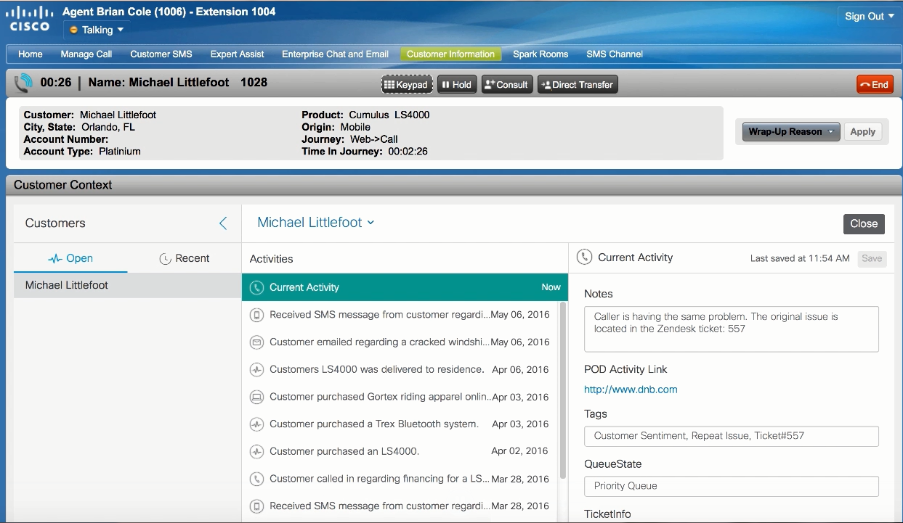
Context Service for Web Chat and Agent Email
Context
Service
5. POD lookup and update
3. POD creation
2. Customer lookup
SocialMiner
1. Chat/Email Contact
Context Gadget on Finesse
4. Contact Injected
Unified CCX

Slide 25
Cisco Unified Contact Center Express11.5(1)
エージェント
スーパーバイザー
パッケージング
サマリー

Slide 26
アジェンダ
Cisco Unified Contact Center Express 復習
Cisco Unified Contact Center Express 11.5
Cisco MediaSense 11.5
エージェント
スーパーバイザ
パッケージ

Slide 27
レポート

Slide 28
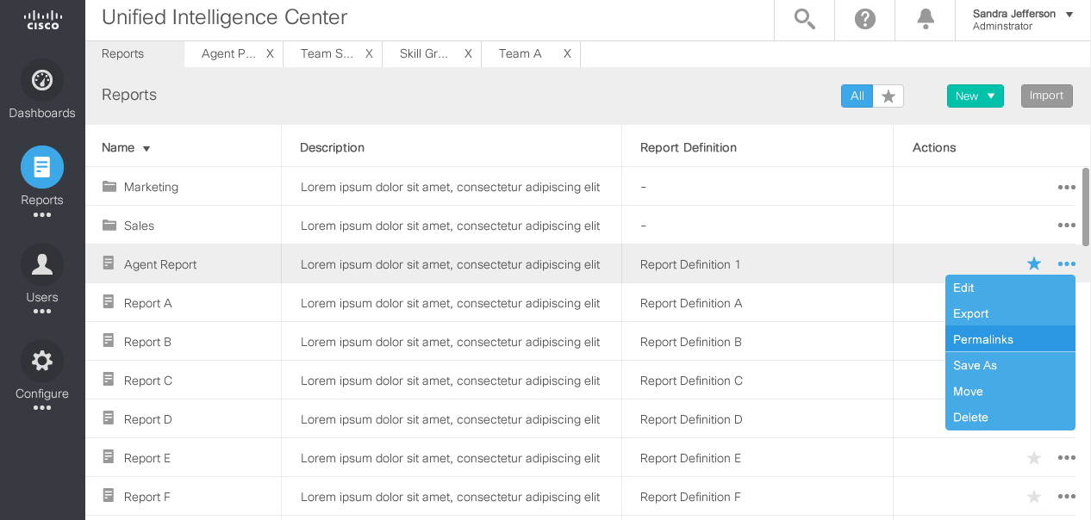
レポート: ユーザ体験
CUIC 11.5のUIモダン化
レポートの検索
お気に入りフィルタ

Slide 29
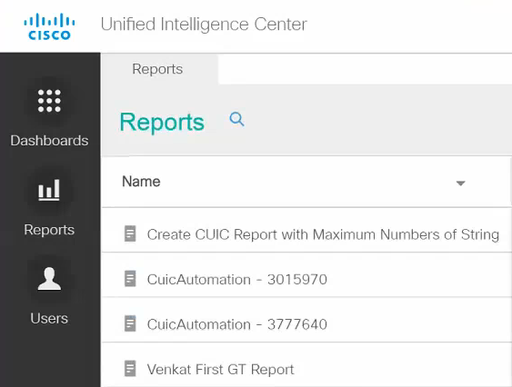
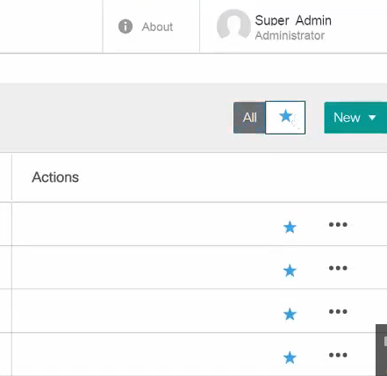
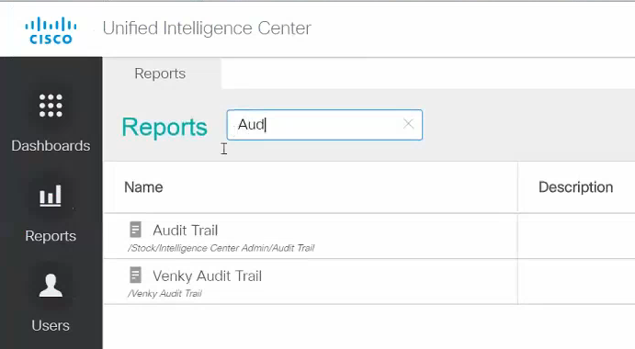
レポート: ユーザ体験
ナビゲーション
検索
お気に入り

Slide 30
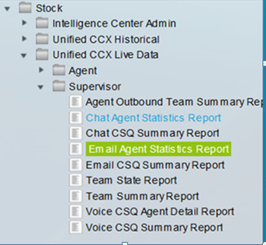
レポート: スーパーバイザー 電子メールの追加
スーパーバイザーのライブデータレポート
Email Agent Statistics Report
CSQ Agent Statistics Report

Slide 31
レポート：Email Live Data
Email Agent Statistics Live Data report
Email CSQ Summary Live Data report

Slide 32
レポート: 新しいヒストリカルレポート
Contact Service Queue Activity by Window Duration
Reason Code Reports
Agent All Fields Report
CSQ All Fields Report

Slide 33
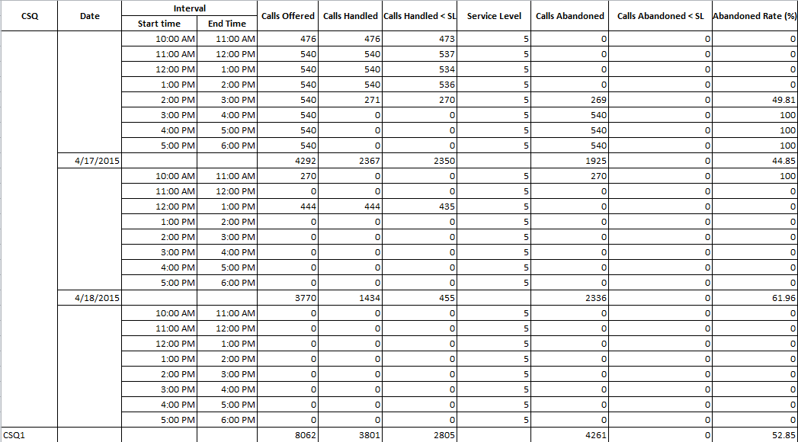
レポート: CSQ Activity by Window Duration

Slide 34
レポート: Reason Code Reports
By Agent
By Reason Code

Slide 35
アジェンダ
Cisco Unified Contact Center Express 復習
Cisco Unified Contact Center Express 11.5
Cisco MediaSense 11.5
エージェント
スーパーバイザ
パッケージ

Slide 36
CCX ライセンスモデルの変更
License
現在
新規
Solution Feature
Predictive Outbound
Optional
Optional
Preview Outbound
Advanced IVR
Email and Web Chat
SocialMiner
Included
CUIC Premium for off-box CUIC
Optional
Optional
Optional
In 25 seat Bundle*
In 25 seat bundle*
HA
Finesse Desktop
Context Service ( new with 11.x)
Finesse IPPA
Routing
Reporting – CUIC STD
Basic IVR
Standard
Enhanced
Premium
Enhanced
Premium
http://www.cisco.com/c/en/us/partners/tools/collaboration-ordering-guides.html

Slide 37
アジェンダ
Cisco Unified Contact Center Express 復習
Cisco Unified Contact Center Express 11.5
Cisco MediaSense 11.5
概略
11.5 新機能

Slide 38
MediaSense 概略
ネットワークベースの録画・ストリーミング・プレイバック機能
通話レコーディング
音声・ビデオ
プレイバック・保存
Webポータルの提供
Finesseサポート
UCCX ,UCCE
APIの提供
シスココラボレーション製品へビデオ機能を提供
キューイング時のビデオ/ 保留中のビデオ
Unity Connection : Call Handler/Greeting

Slide 39
Cisco MediaSense 11.5 新機能
New In 11.5!
通話シナリオ
Secure RTP レコーディング
IPv6 エンドポイント
検索・再生拡張
新しいレイアウト
削除ボタン
Finesse
アクセスコントロール
シングルサインオン
ビデオ機能
Unity Connectionビデオメッセージ機能

Slide 40
まとめ

Slide 41
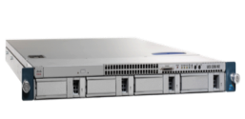
Unified Contact Center Express & MediaSense
Chat
ソーシャル
Email
ビデオ
Voice
Workforce
Optimization
レポート
Finesse
Context
Service
レコーディング
API
仮想化
エコシステム

